Slide 1
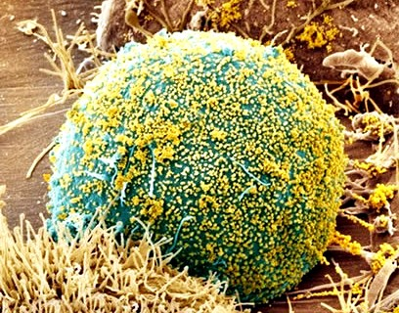
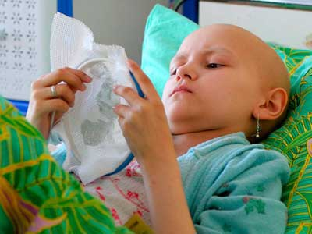
название предмета:
Медицинская психология
Презентация на тему:
«Онкологические заболевания с точки зрения психосоматического подхода»
Выполнили: Фольмер Алина, Ахунова Зарина, Клепикова Анна, Халитов Арсен,
З курс, психология ,КазНУ
Проверила: Кудайбергенова С.К.

Slide 2

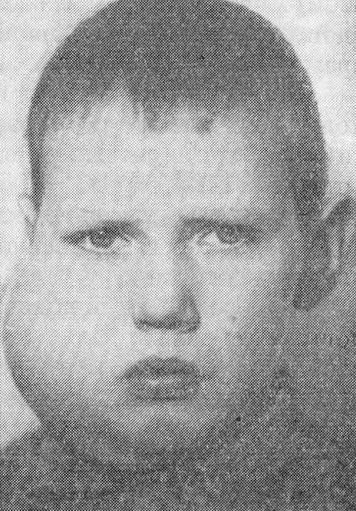
Определение «Онкологическое заболевание»
Онкологические заболевания — группа опухолевых заболеваний человека, включающее в себя также и раковые заболевания.
Среди онкологических заболеваний различают:
• рак - вид злокачественной опухоли, развивающейся из клеток эпителиальной ткани различных органов.
• саркому – злокачественную опухоль, чаще всего образующаяся в костных, мышечных или мозговых тканях.
• злокачественные болезни кровяной системы – лимфомы и лейкозы. При данных заболеваниях перерождаются лейкоциты или – гораздо реже – тромбоциты и эритроциты.

Slide 3
Этиология онкологических заболеваний
Химические факторы :канцерогенные вещества: никотин , хлор, бензол, фенол и их производные.
Физические факторы: разные виды излучения – ионизирующего, рентгеновского, ультрафиолетового
Биологические факторы : различные типы вирусов (герпесоподобный вирус Эпштейна — Барр (лимфома Беркитта), вирус папилломы человек (рак шейки матки).
Гормональные факторы — некоторые типы гормонов человека (половые гормоны) могут вызвать злокачественное перерождение тканей, чувствительных к действию этих гормонов (рак молочной железы, рак яичка и т.д.
Генетические факторы.
Психологические факторы:
1.Тяжёлые стрессы, связанные с болезнью или смертью
близких, кризисом в личной жизни или бизнесе.
2.Глубокие чувства обиды и вины
3. Игнорирование и подавление враждебных чувств и конфликтов
4.Потеря интереса к жизни
5.Ранняя утрата важных лиц близкого окружения
пациента

Slide 4

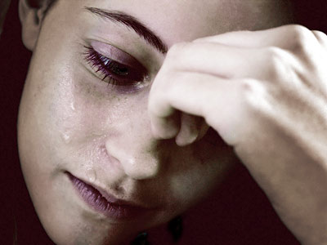
Психологический профиль онкологического больного
Доктор Карл Симонтон, сделавший существенный
вклад в понимание психологических аспектов
онкологических заболеваний, дает следующую
характеристику личности онкологического больного:
у такого человека значительно развита тенденция затаивать обиду и неспособность ее прощать.
чувство жалости к себе;
слабая способность устанавливать и поддерживать долговременные отношения;
слабость структуры «Я», что подразумевает повышенную тревожность, низкую стрессоустойчивость, низкую адаптивность к условиям изменяющегося мира, отсутствие способности к реализации своей воли, недостаток уверенности в себе, неспособность полагаться на себя, свои возможности.

Slide 5
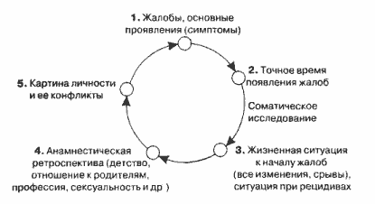
Психодиагностика онкологического больного
1. Диагностическая беседа направлена на определение в первую очередь нынешнего внешнего и внутреннего состояния пациента путем сбора данных психосоматического анамнеза.

Slide 6
2.Психологическое тестирование
Для изучения личностных особенностей рекомендуется тест-опросник Г. Айзенка (EPI) и методика многофакторного исследования личности Р. Кеттела (16PF). Наибольшее распространение получил тест MMPI .
Для изучения оценки пациентами своего самочувствия, активности и настроения используют тест дифференциальной самооценки функционального состояния (САН), построенный на принципах полярных профилей; для определения уровня тревожности как свойства психики и состояния пациентов - шкалу личностной и реактивной тревожности Спилбергера, адаптированную Ю. Л. Ханиным; для определения уровня нейротизма, а также показателей экстра- и интроверсии - личностный опросник Айзенка.
Для определения особенностей реагирования пациентов на заболевание рекомендуется личностный опросник Бехтеревского института - ЛОБИ (Личко, Иванов, 1980; Вассерман и др., 1990) в сочетании с опросником для изучения самооценки социальной значимости болезни (Михайлов и др., 2002).
Психологические тесты могут дополнить, но никак не заменить общую диагностику. В индивидуальной клинической диагностике они имеют вспомогательное значение.

Slide 7

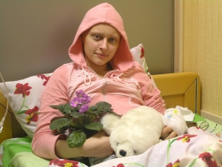
Kubler-Ross (1974) описал 5 идеально-типических фаз процесса, которые могут быть пройдены больным:
1) нежелание знать и изоляция (больной отказывается принять свою болезнь);
2) гнев и отвергание;
3) фаза переговоров (просьбы, прежде всего к врачам);
4) депрессия;
5) примирение с судьбой, согласие жить, «сколько отпущено» и умереть «в мире и достоинстве».

Slide 8
Психологическая работа с онкологическими больными
Психологическая работа с онкологическими больными проводится в форме психокоррекции с применением различных психотерапевтических техник.
Первой задачей психологической работы является необходимость помочь пациентам поверить в эффективность лечения и способность своего организма сопротивляться заболеванию.
Для того, чтобы помочь им в этой нелегкой задаче, мы прежде всего пытаемся противопоставить существующим в обществе отрицательным установкам относительно рака систему положительных представлений.
Отрицательные установки | Положительные установки
1. Рак — это смертельное заболевание 2. Рак нападает извне, и бороться с ним невозможно 3. Любое лечение болезненно и неэффективно, причем часто возникают нежелательные побочные эффекты | 1. Рак не обязательно смертелен 2. Собственные внутренние ресурсы организма могут бороться с раком, чем бы он ни был вызван 3. Лечение может быть союзником внутренних ресурсов организма

Slide 9
Четыре психологических этапа, выводящих человека из кризиса к здоровью
1) когда человек узнает, что болен и что его заболевание может быть смертельным, он начинает по-новому видеть свои проблемы;
2) человек принимает решение изменить свое поведение, стать другим;
3) физиологические процессы, происходящие в организме, реагируют на вспыхнувшую надежду и вновь появившееся желание жить. Образуется новая положительная зависимость физиологических процессов и эмоционального состояния пациента;
4) выздоровевший больной чувствует себя «лучше, чем просто хорошо».

Slide 10
Психотерапевтические техники
Техника 1. «Как оценить значение событий»Принцип, применяемый для определения
значимости события, годится для всех ситуаций, которые обычно выделяются как возможные
причины рака.
Техника 2. «Определение своей роли в возникновении заболевания»Такой самоанализ нужен
для того, чтобы определить те представления и способы поведения, установки представляющие
собой угрозу здоровью пациента и пересмотреть их .
Техника 3. «Определение «преимуществ» болезни»
Задача, с которой сталкивается пациент, состоит в следующем:
• определить те потребности, которые оказываются удовлетворены благодаря болезни;
• найти пути удовлетворения этих потребностей иным образом, без участия болезни.
Техника 4. «Методика релаксации»Релаксация помогает также уменьшить страх, который иногда
просто захлестывает пациента, страдающего опасным заболеванием.
Техника 5. «Постановка целей»Предлагая пациентам поставить перед собой определенные цели,
психотерапевт помогает им определить и сформулировать то, ради чего они хотят жить,
восстановить свою связь с жизнью.
Техника 6. «Преодоление затаенных обид»
Техника 7. «Преодоление боли»Понимание того, как человек сам способствует возникновению
боли, является первым важным шагом к тому, чтобы она стала меньше.

Slide 11
Советы по укреплению здоровья от Джона Кехо
1.ОРГАНИЗМ — ЭТО САМОИСЦЕЛЯЮЩИЙСЯ МЕХАНИЗМ
Напоминайте себе почаще, что организм естественным образом лечит и чинит себя. Вдолбите себе в голову мысли о железном здоровье, и тем самым вы приведете его в действие.
2.ДВУХМИНУТНЫЙ ТОНИК ДЛЯ ЗДОРОВЬЯ
Каждый день проводите несколько минут, купаясь в мыслях о собственном здоровье и силе. Посылайте эти мысли в кровяную систему, к тканям, клеткам. Представьте, как энергия распространяется по вашему телу. Изучите свое тело, как волшебный врачующий механизм.
3.ВАШЕ ОТНОШЕНИЕ ЧРЕЗВЫЧАЙНО ВАЖНО.
Наши волнения и негативные ожидания преобразуются в материальные болезни:
организм чувствует, чтомы подвергаемся угрозе, даже если она просто надумана.
4.СМЕХ И РАДОСТЬ МОГУТ ЛЕЧИТЬ
Последние медицинские исследования в области юмора и здоровья доказали, что у смеющегося человека из головного мозга выделяются два важных типа гормонов — энкефалины и эндорфины, которые способствуют снятию боли, напряжения и депрессии.
5.КАЖДЫЙ ЧЕЛОВЕК СУГУБО ИНДИВИДУАЛЕН

Slide 12
Список литературы:
Малкина-Пых И. Г. Психосоматика: Справочник практического психолога. — М.: Изд-во Эксмо, 2005. — 992 с.
Пезешкиан Носсрат Психосоматика и позитивная психотерапия / Пер. с нем. М.: Медицина, 1996. — 464 с.
Менделевич В.Д. Клиническая и медицинская психология. М., 2005
Джон Кехо. Подсознание может всё!, 2007
Причины возникновения онкологии. Взгляд с точки зрения психосоматического подхода-http://psychosoma.com.ua/nashi-stati/esse-2/

